Slide 1
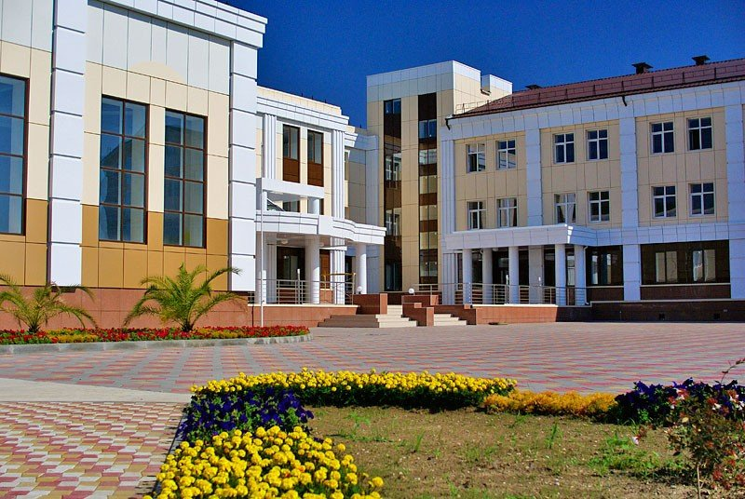
Муниципальное общеобразовательное бюджетное учреждение
средняя общеобразовательная школа №100 города Сочи имени Героя Советского Союза Худякова Ивана Степановича
Дата создания образовательной организации: 21 ноября 2011 года.

Slide 2
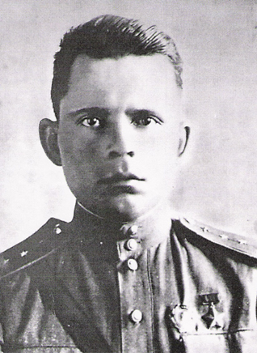
Улица, на которой расположена наша школа, носит имя Героя Советского Союза Ивана Степановича Худякова.
В январе 2020 года муниципальному общеобразовательному бюджетному учреждению средней общеобразовательной школе №100 г. Сочи присвоено имя Героя Советского Союза Худякова Ивана Степановича (Постановление администрации города Сочи от 30.01.2020 №61 «О присвоении муниципальному общеобразовательному бюджетному учреждению средней общеобразовательной школе №100 г.Сочи имени Героя Советского Союза Худякова Ивана Степановича и внесении изменений в устав»).

Slide 3
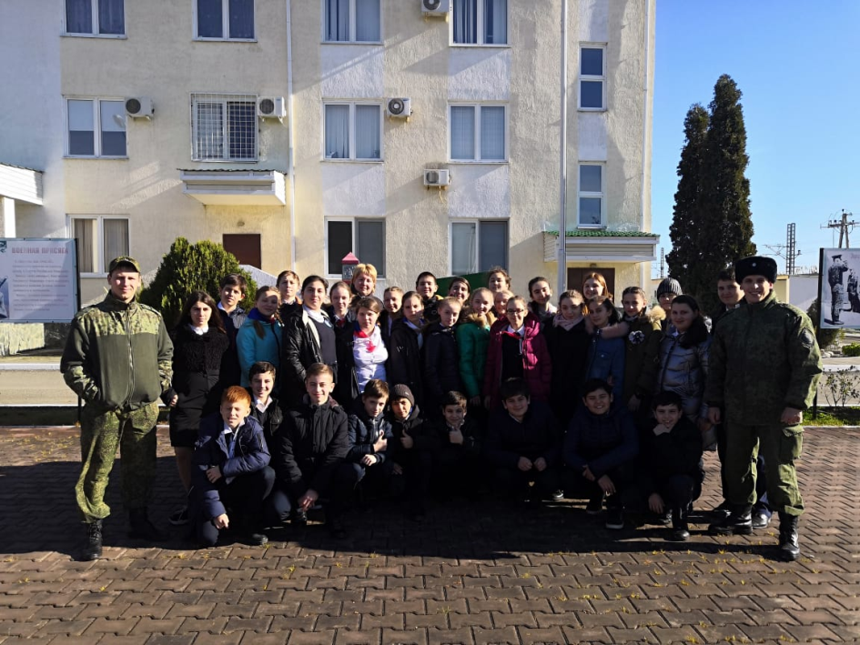
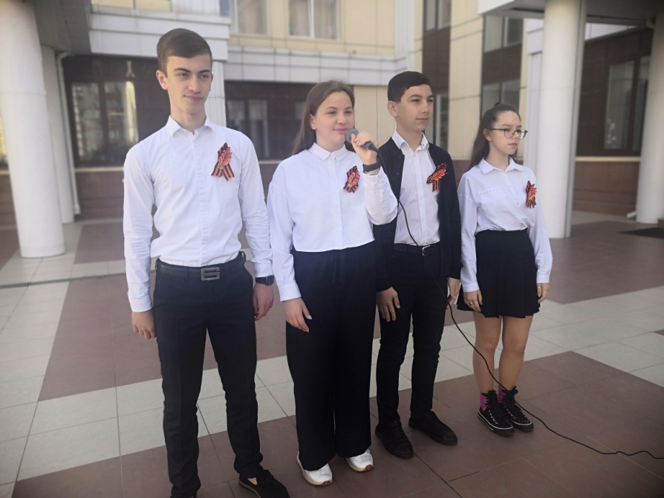
Отряд «ДОБРОВОЛЬЦЫ»
Руководитель: Набиева Ирада Максутовна
Наша работа способствует формированию духовно-нравственных качеств личности молодого человека, улучшению морально-психологического состояния молодежи, повышению культуры участия в благотворительной деятельности, решению социальных проблем местного сообщества и как следствие – всестороннему развитию личности, профессиональной ориентации, карьерному росту.

Slide 4
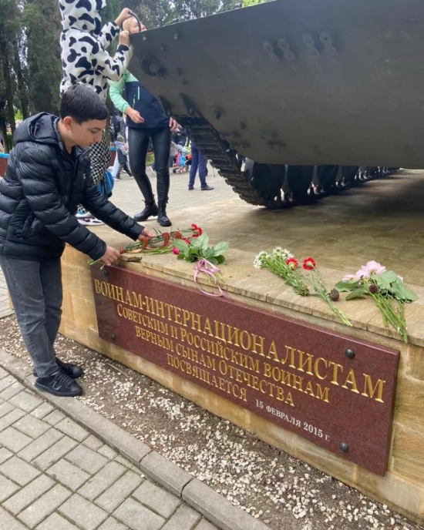
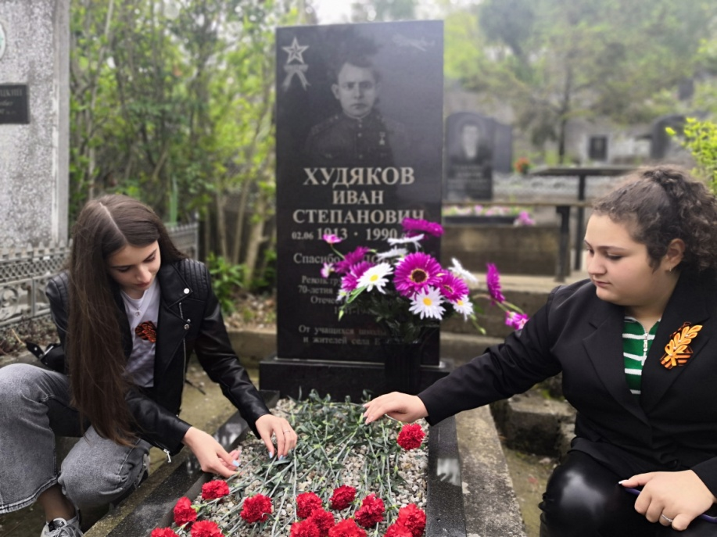
Цель создания волонтерского отряда - формирование позитивных установок учащихся на добровольческую деятельность с целью возрождения лучших отечественных традиций благотворительности, воспитания доброты, чуткости, сострадания.

Slide 5
В результате освоения программы учащиеся будут знать:
· историю волонтерского движения в России и в мире;
· права и обязанности волонтеров,
· основные направления деятельности волонтерских отрядов,
· основные формы работы волонтеров,
учащиеся будут уметь:
· организовывать и проводить различные мероприятия для соответствующих категорий нуждающихся в помощи;
· проводить пропагандные и другие акции, направленные на формирование здоровых привычек;
· аргументировано отстаивать свою позицию;
· адекватно общаться с учащимися и взрослыми, владеть нормами и правилами уважительного отношения;
· издавать агитационную печатную и видео продукцию;
· формировать собственное портфолио;
· принимать общечеловеческие ценности.

Slide 6
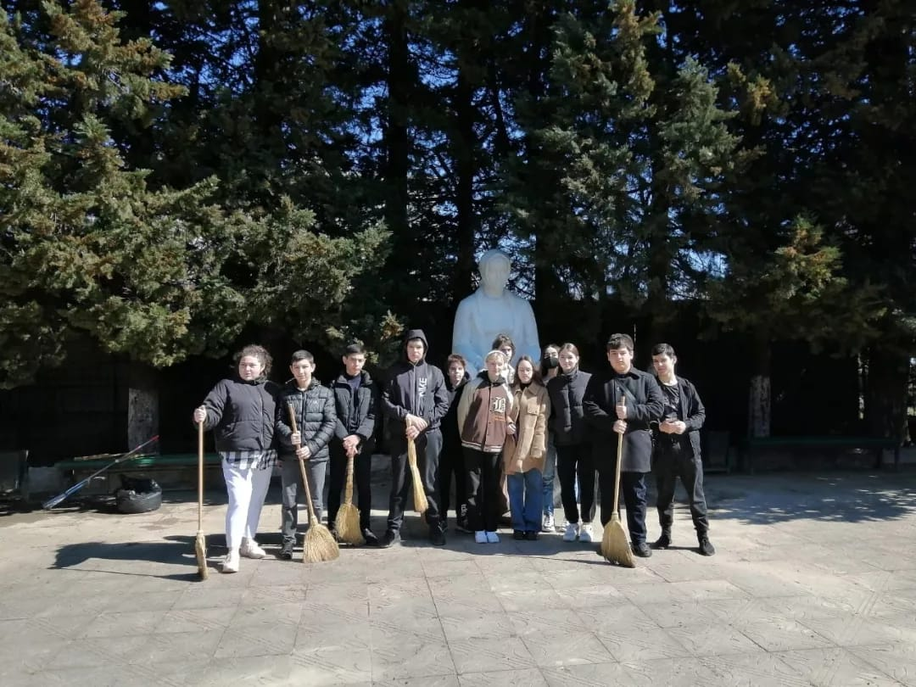
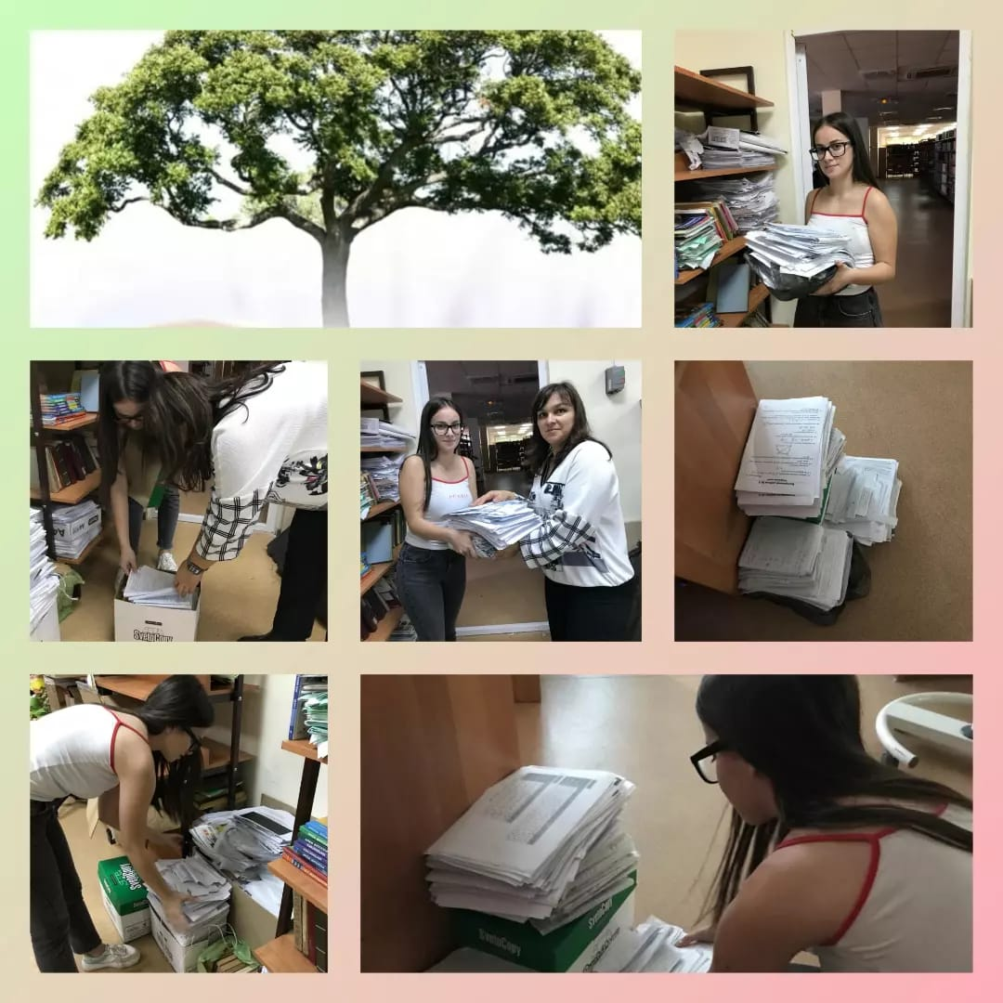
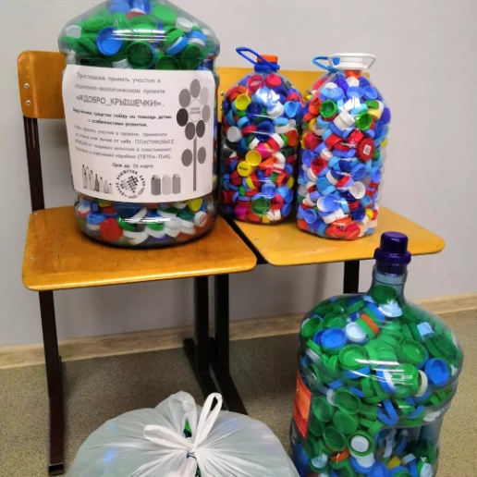
Мы принимаем участие во многих благотворительных акциях и мероприятиях, направленных на формирование патриотизма, отзывчивого отношения к близким и окружающим тебя людям, бережного отношения к природе и братьям нашим меньшим .

Slide 7
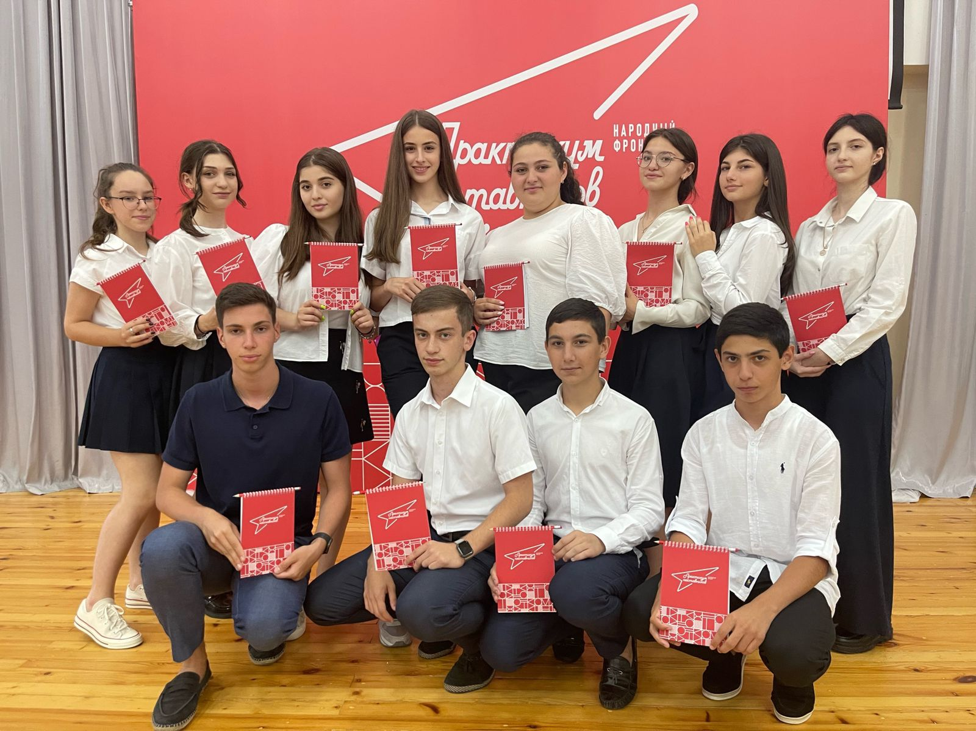
Волонтерское движение в школе развито очень широко. В копилке волонтеров школы очень много проведенных мероприятий .
Волонтеры считают, что они выбрали прекрасный путь, на который ступили. На этом пути главное не быть равнодушными и пассивными.

